Slide 1
Что вырастет на грядке? Группа «улыбка» воспитатели: Образцова т.в. Соловьева н.а.

Slide 2
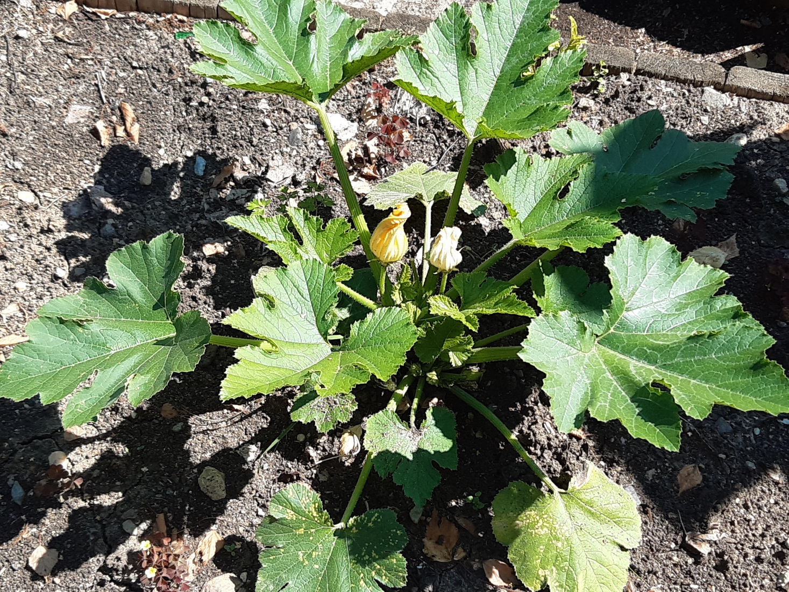
Цель: создание условий, стимулирующих интерес к исследовательской деятельности, вовлечение детей в практическую деятельность по выращиванию огородного растения кабачка.

Slide 3
Задачи: - дать первичное предсталение об овощной культуре кабачке, о разнообразии сортов. - формировать предствавление об особенностях выращивания и уходе за растением. - формировать навыки исследовательской деятельности. - познакомить детей и родителей с полезными свойствами кабачка.

Slide 4
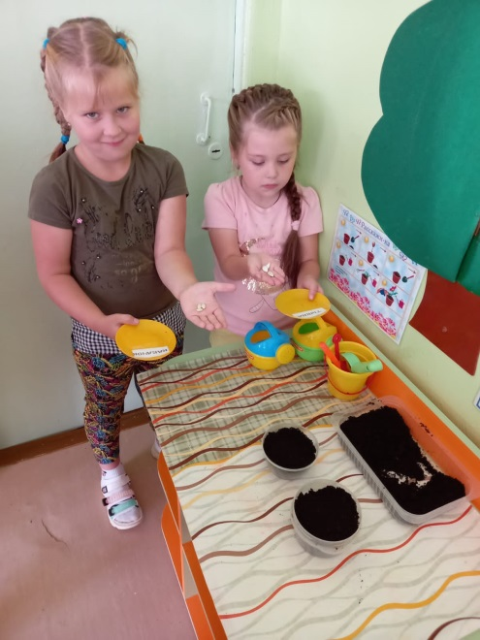
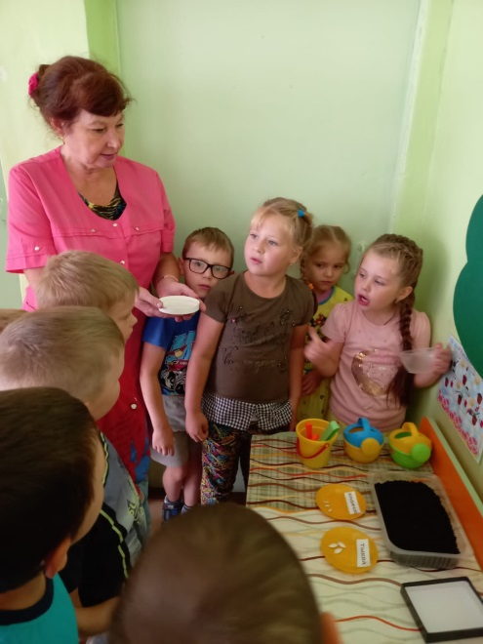
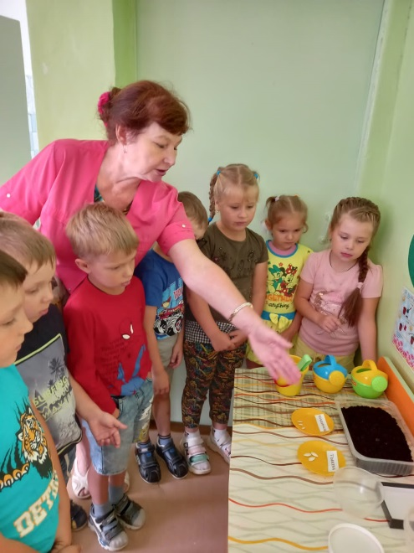
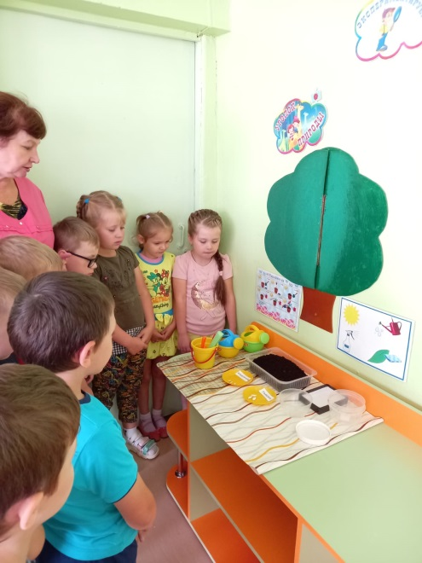
Этот овощ тыкве брат- тоже с виду толстоват. Лег под листик на бочок между грядок… семена мы рассмотрели на ладонях их согрели

Slide 5
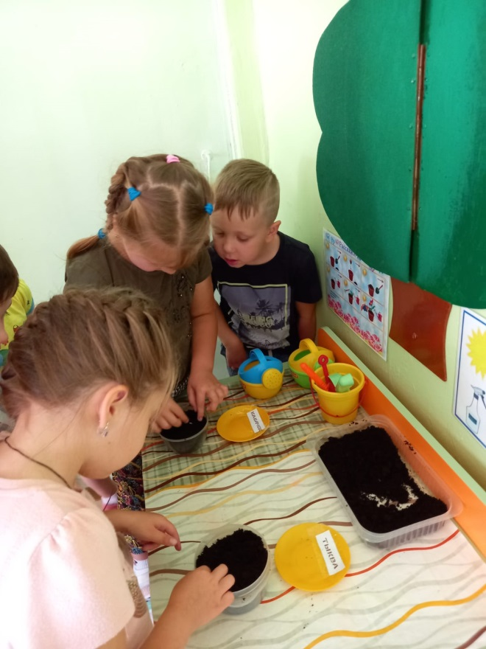
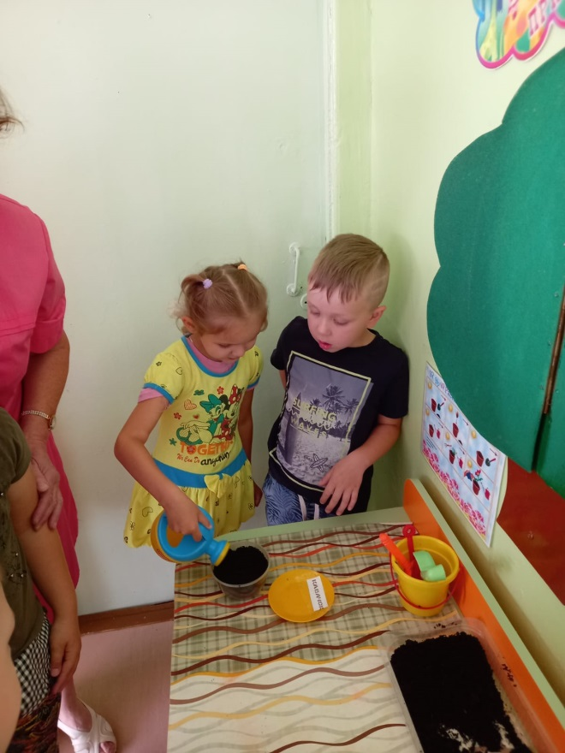
В землю опустили и чуть-чуть полили

Slide 6
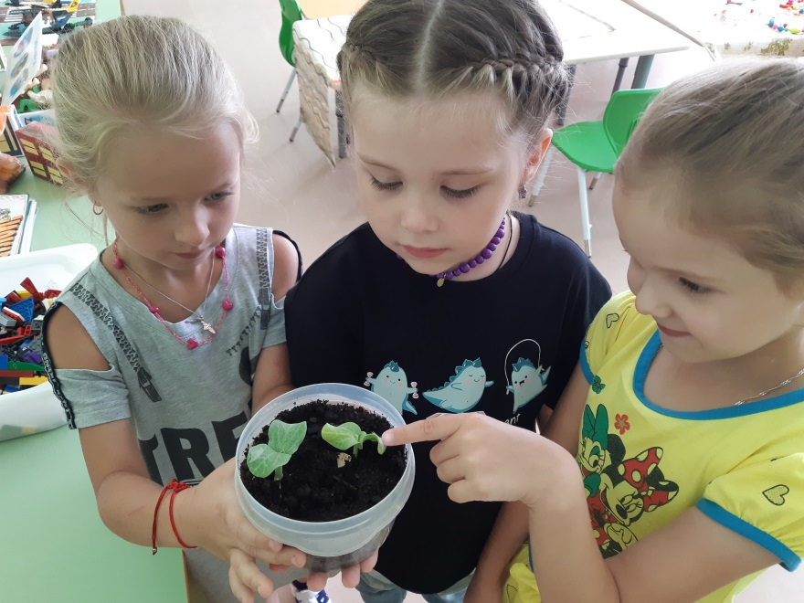
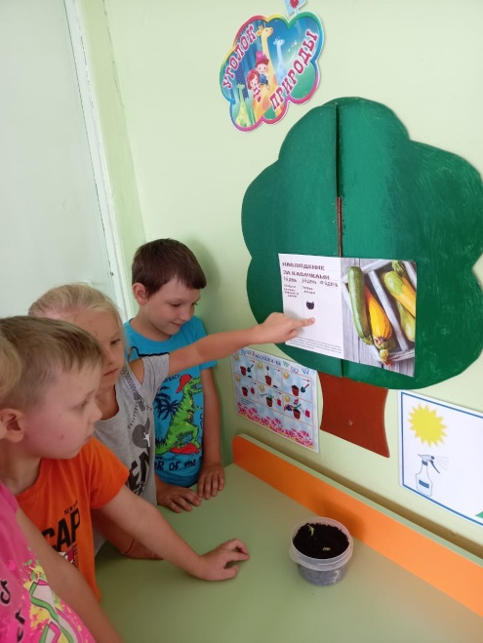
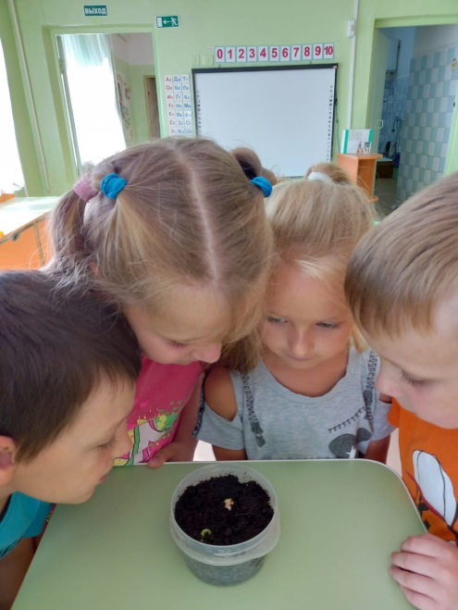
Всходы долго ждали бегали играли. Наши всходы подрасли.

Slide 7
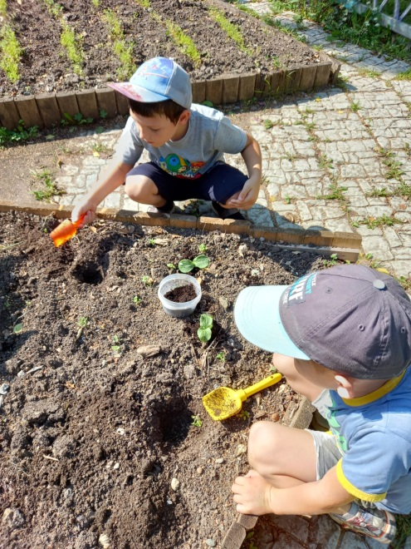
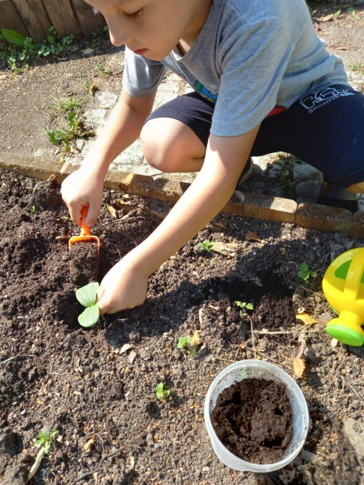
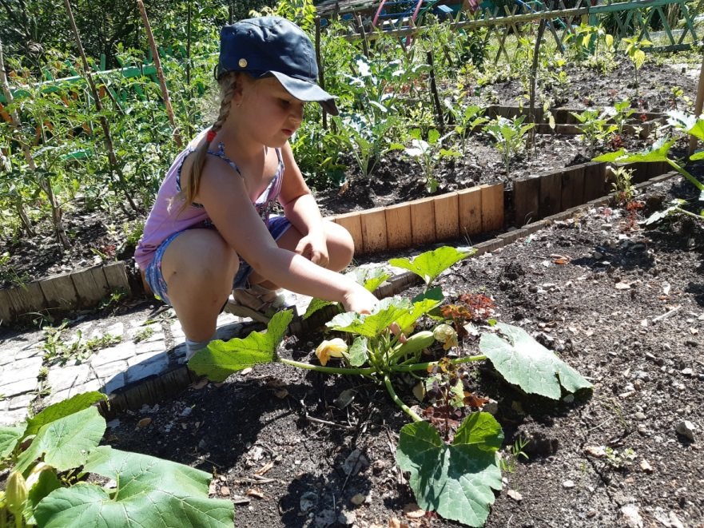
в огород их отнесли. Посадили, стали ждать… вдруг о чудо, посмотрите, появляется цветок. Мы не будем его трогать, полюбуемся чуток.

Slide 8
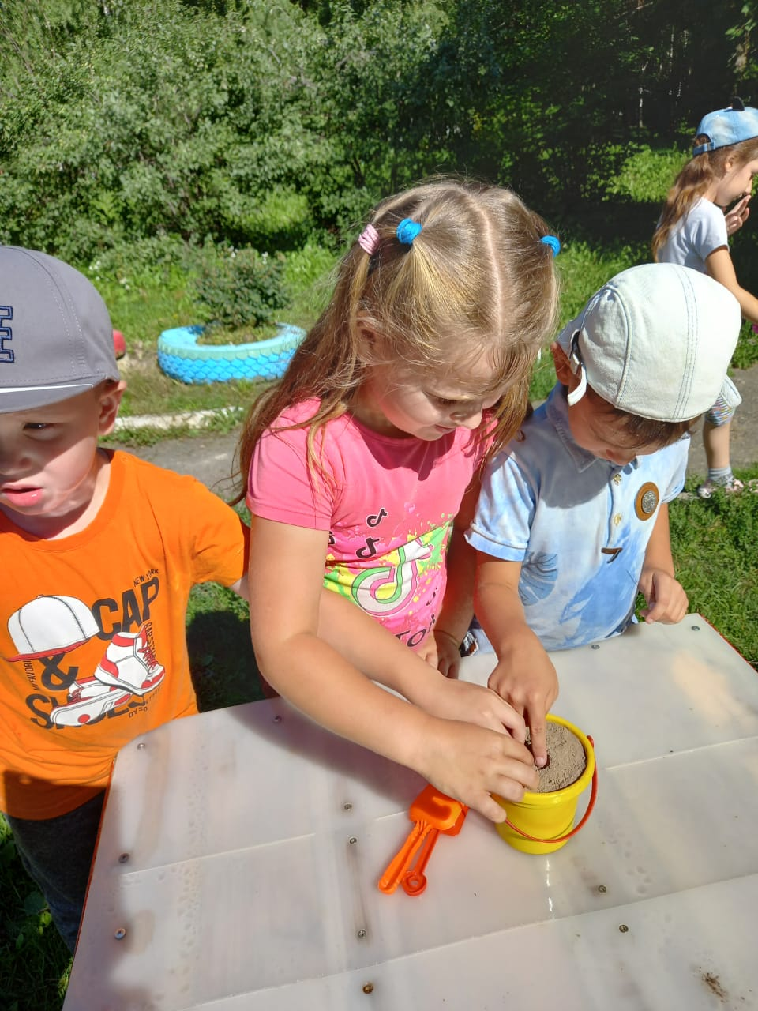
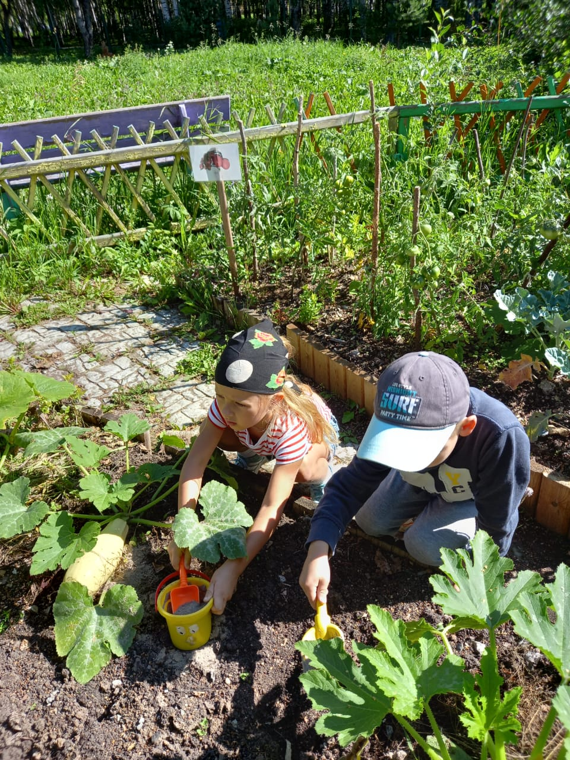
Кабачок любит подкормку подкормлю его золой, да полью его водой. Будем ждать урожай, кабачок созревай

Slide 9
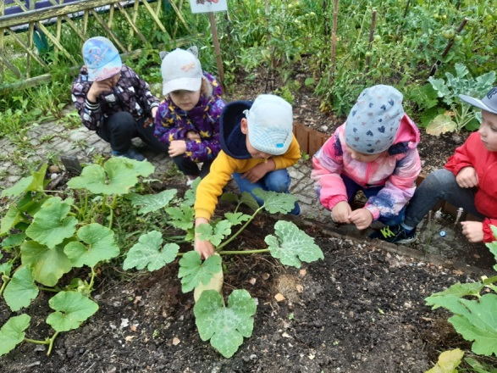
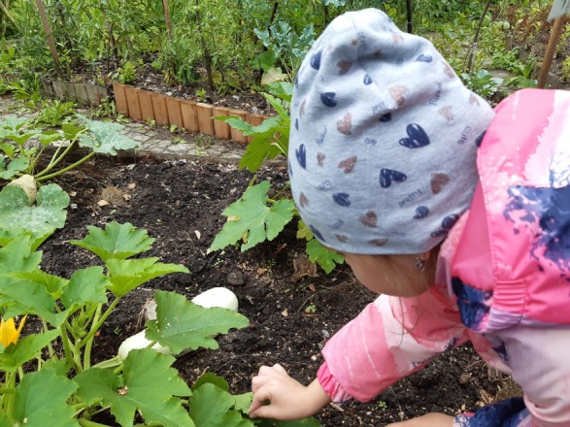
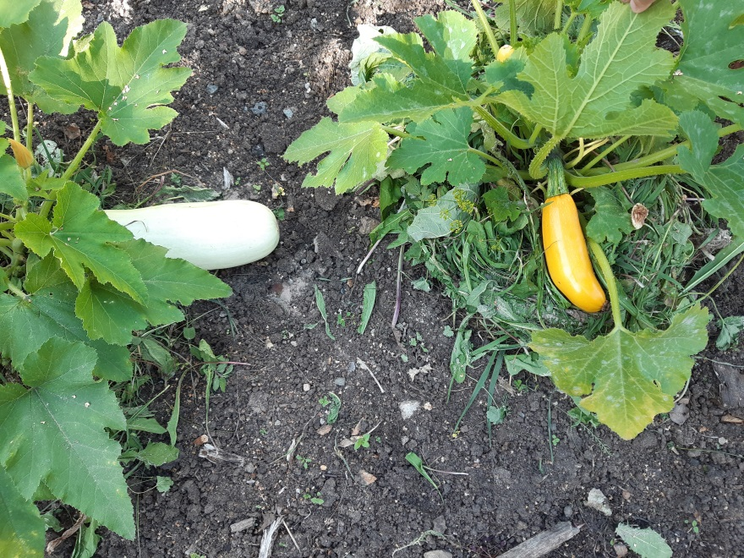
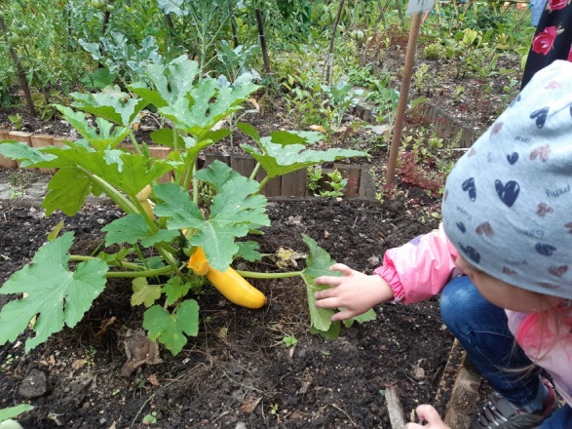
Ты да я, да мы стобой в огород пришли гурьбой очень мы удивлены- кабачки-то не равны. Они разной длины. Даже разные по цвету, им цены, ребята, нету.

Slide 10
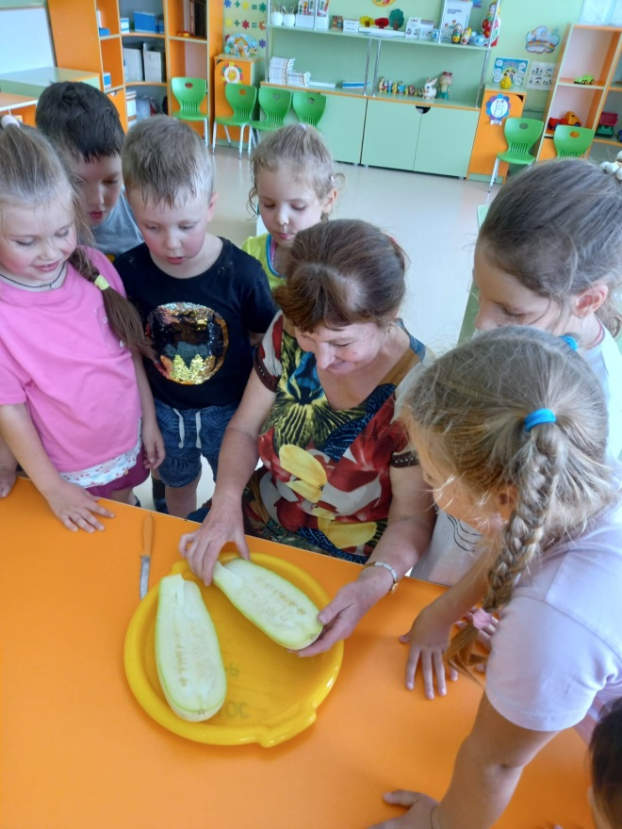
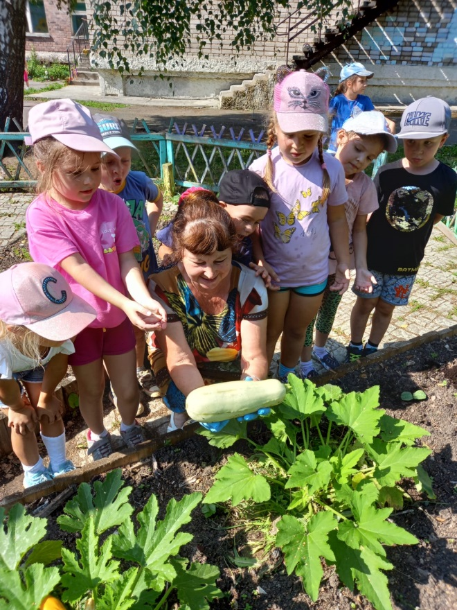
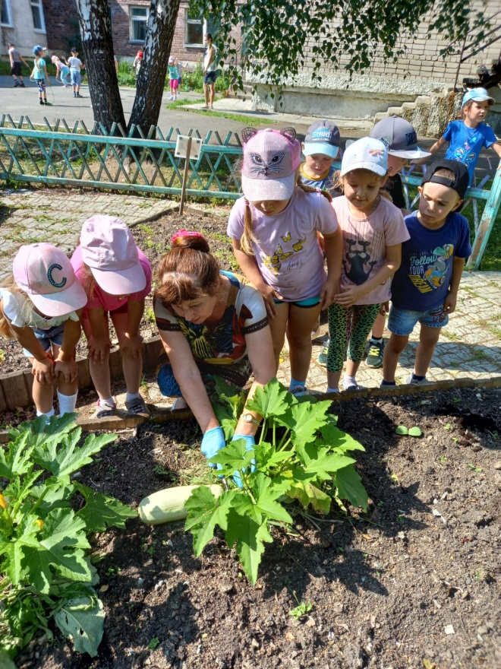
Мы сорвали кабачок, положили на бочок. Рассмотрели, что внутри- семена?! Удивлены!

Slide 11
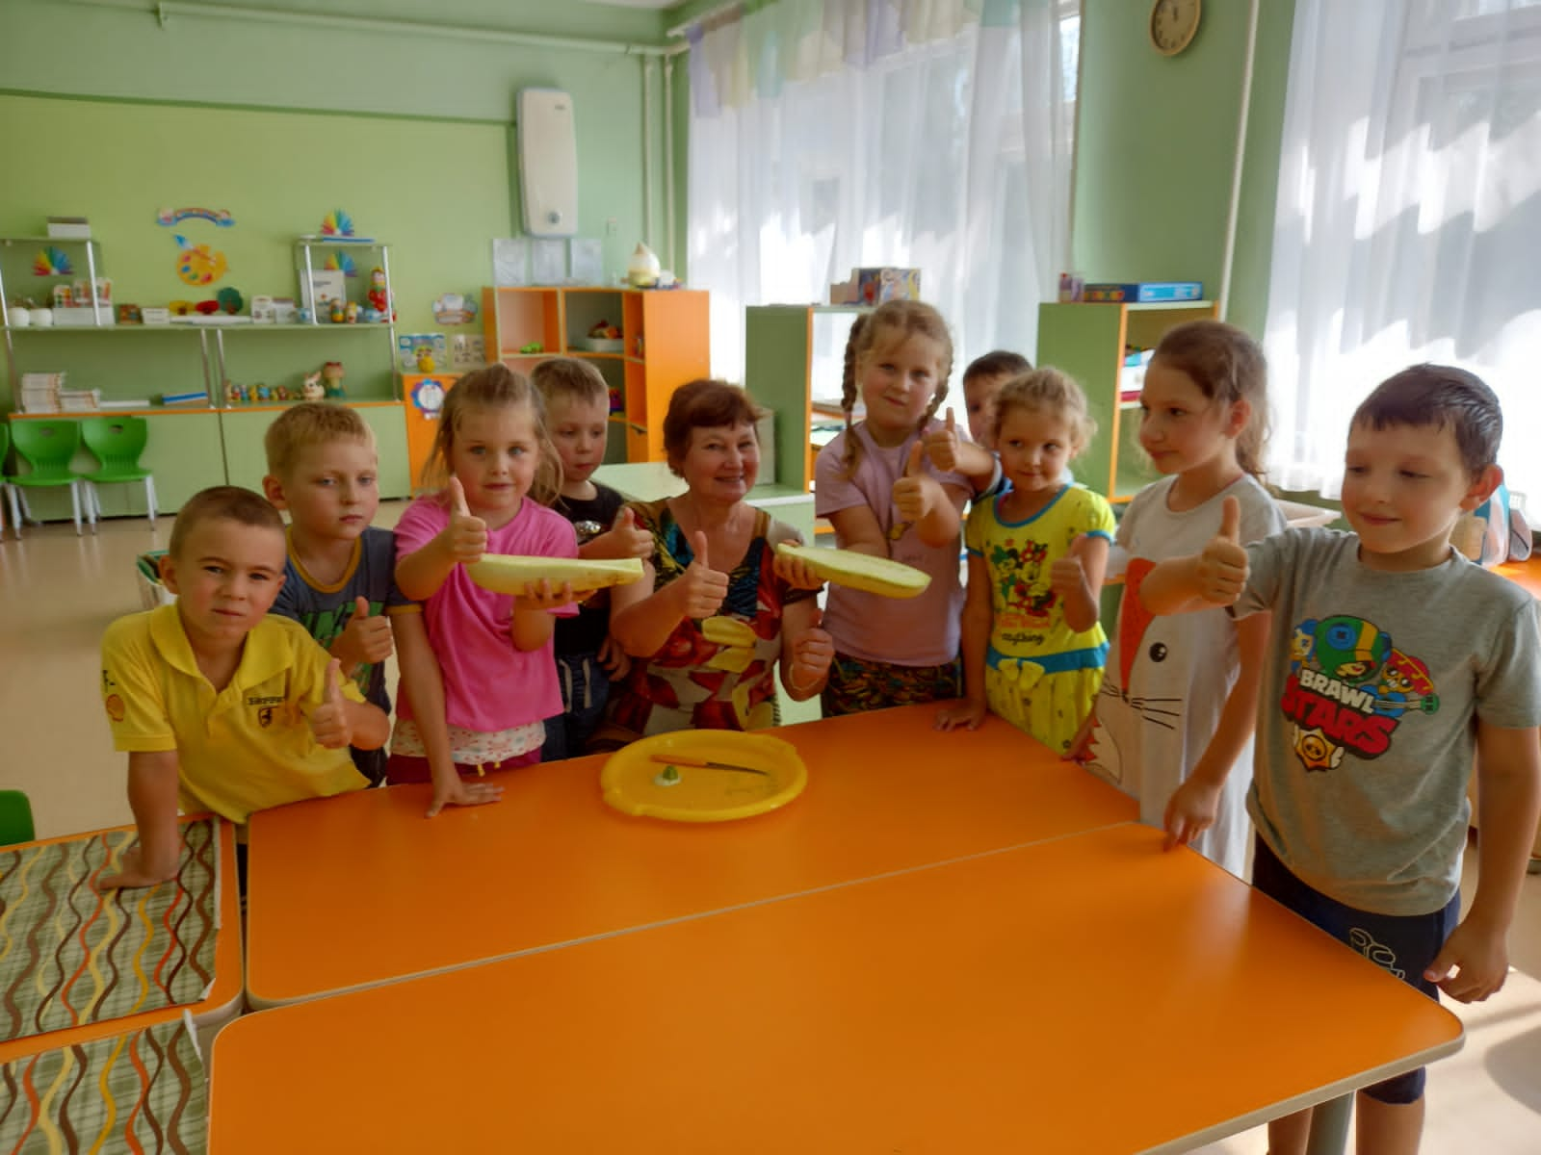
Из таких же вот семян вырастает ВЕЛИКАН!

Slide 12
Спасибо!

